Slide 1
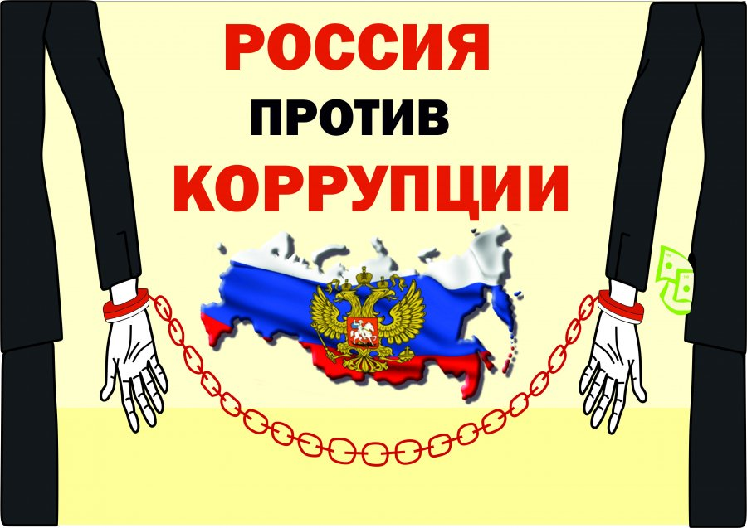
МКОУ Кондинская СОШ
Районный конкурс «Россия против коррупции»
«Мы за мир без коррупции»
Работу выполнила
Романчук Ирина
8 класс, 14 лет
Руководитель – Н.Л.Алта
МКОУ Кондинская СОШ
2018 год

Slide 2
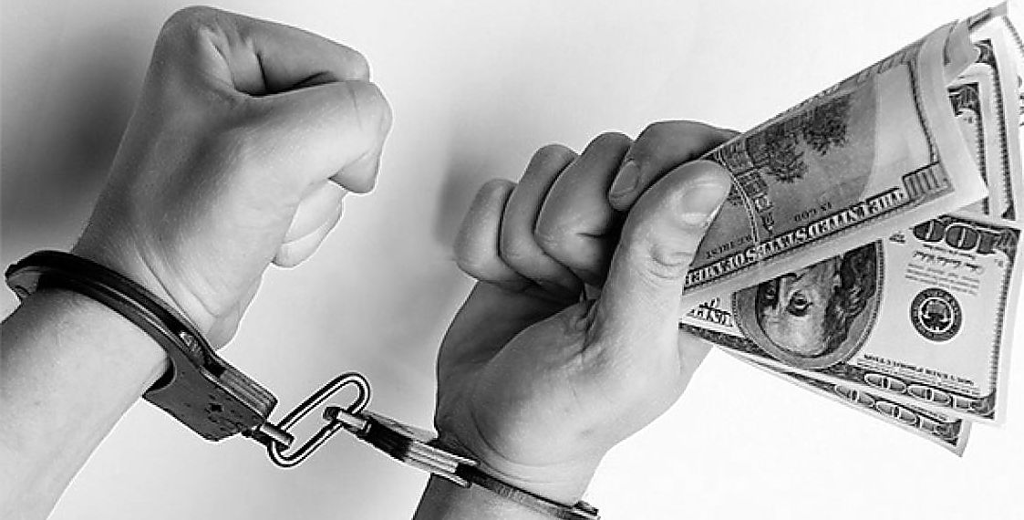
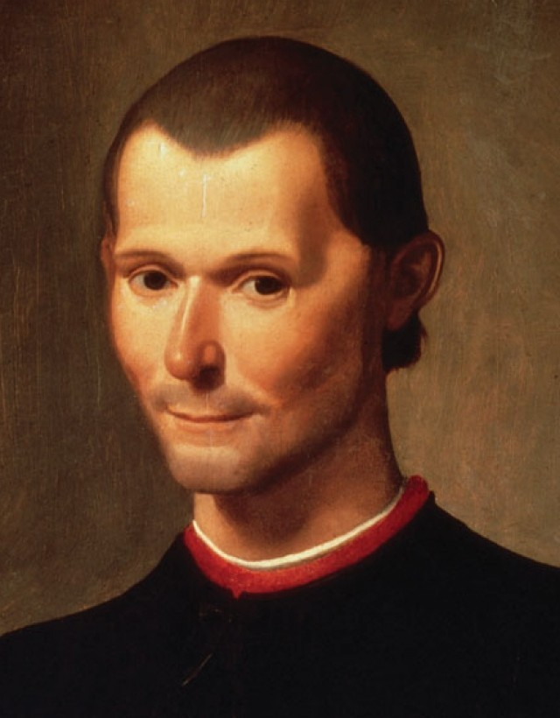
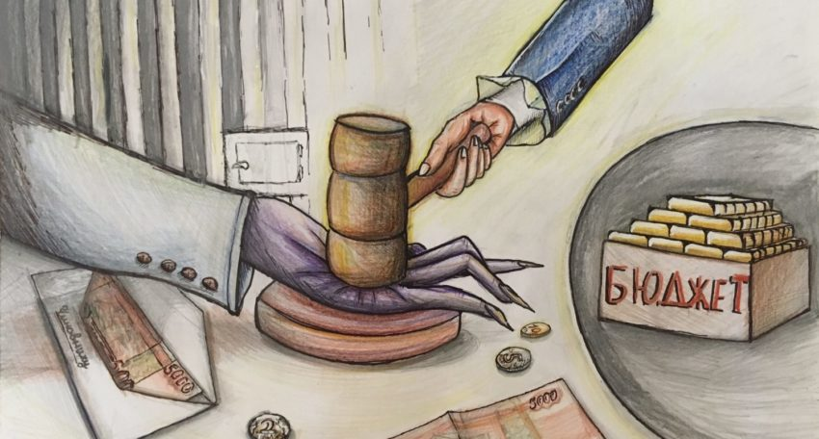
Коррупция — это злоупотребление служебным положением, дача взятки, получение взятки, злоупотребление полномочиями, коммерческий подкуп либо иное незаконное использование физическим лицом своего должностного положения вопреки законным интересам общества и государства в целях получения выгоды в виде денег, ценностей, иного имущества или услуг.
История коррупции
Первым, кто употребил термин «коррупция» в близком к сегодняшнему значении, считают известного итальянского политического деятеля Николко Макиавелли (1469 -1527), который определял её следующим образом: «использование публичных возможностей в частных интересах» ; «система грабежа со стороны чиновников». Он же сравнивал коррупцию с болезнью, которую вначале трудно распознать, но легко лечить, а позже — уже легко распознать, но почти невозможно лечить. Во второй половине Х I Х – начале ХХ веков российские коррупционеры стали активно действовать не только внутри страны, но и в сфере внешней политики.

Slide 3
Взятка
Растрата
Мошенничест-во
Вымогатель-ство
Фаворизм
Формы коррупции

Slide 4
9 декабря отмечается Международный день борьбы с коррупцией
Причины коррупции
Низкая заработная плата государственных служащих
Незнание законов
Желание легкой наживы
Нестабильность в стране
Коррупция как привычка
9 декабря 2003 года была открыта для подписания Конвенция ООН против коррупции, принятая Генеральной ассамблеей ООН
1 ноября 2003 года. Россия в числе первых стран подписала Конвенцию.
Низкий уровень жизни населения
Слабая развитость государственных институтов
Частая сменяемость лиц на различных должностях

Slide 5
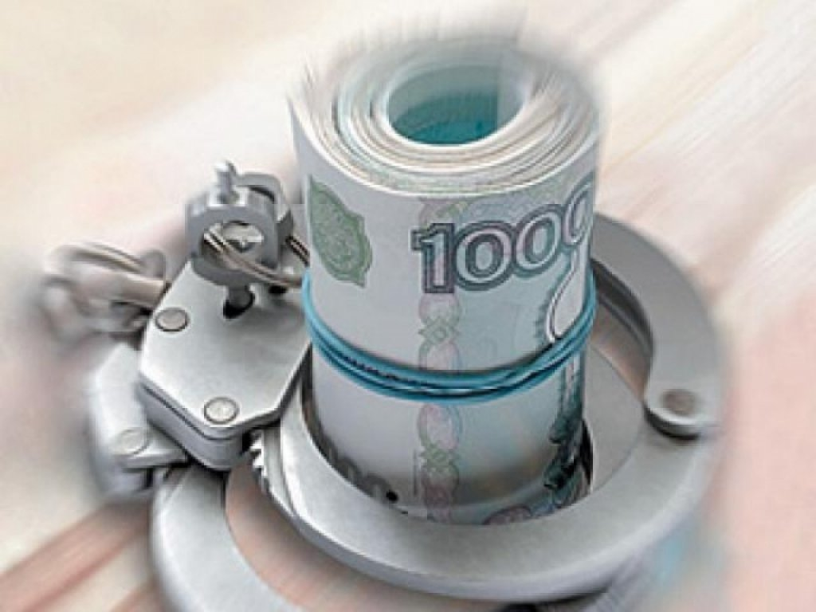
Борьба с коррупцией
В 2000-х годах Россия присоединилась к ряду международных соглашений по борьбе с коррупцией:
В конце 2005 года Президент Российской Федерации Путин В.В. внес в Госдуму федеральный закон о ратификации Конвенции ООН против коррупции от 31 октября 2003 года. В марте 2006 года Конвенция была ратифицирована.
В июле 2006 года был подписал Федеральный закон о ратификации Конвенции Совета Европы об уголовной ответственности за коррупцию.
В декабре 2003 года Россия подписала, а в 2006 году ратифицировала Конвенцию Организации Объединённых Наций против коррупции.
В мае 2008 года российский президент Медведев Д.А. подписал Указ о создании Совета при Президенте Российской Федерации по противодействию коррупции.
В июле того же года утвержден Национальный план противодействия коррупции, предусматривающий ряд мер по профилактике коррупции.
В декабре принят Федеральный закон от 25 декабря 2008 г. 273-ФЗ «О противодействии коррупции»

Slide 6
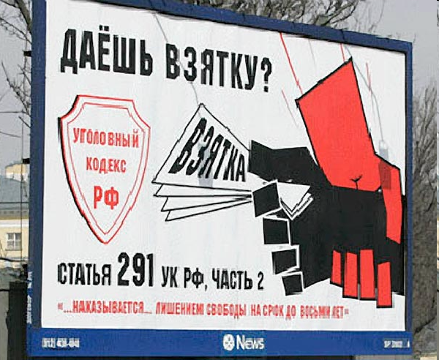
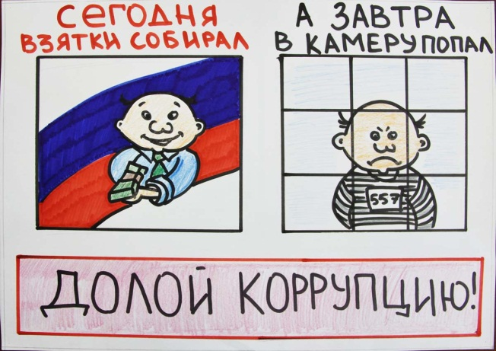
Уголовное законодательство устанавливает ответственность за получение и дачу взятки, посредничество по взяточничеству.
Уголовный кодекс РФ предусматривает следующие виды наказания за взяточничество:
ст. 204. Коммерческий подкуп (максимальное наказание лишение свободы на срок до пяти лет),
ст. 285. Злоупотребление должностными полномочиями (максимальное наказание лишение свободы на срок до десяти лет),
ст. 290. Получение взятки (максимальное наказание лишение свободы на срок от семи до двенадцати лет с конфискацией или без таковой),
ст. 291.Дача взятки (максимальное наказание лишение свободы на срок до восьми лет),
ст. 292. Служебный подлог
(максимальное наказание
лишение свободы на срок
до двух лет).

Slide 7
Коррупция в медицине
Коррупция в сфере здравоохранения Страшнее взятки Факты мошенничества и обогащения за счет государственных средств в области здравоохранения, несомненно, самым серьезным образом влияют на качество медицинских услуг, но есть и более страшные вещи. Препараты, содержащие наркотические вещества. В небольших дозах они незаменимы при лечении ряда заболеваний. Но из-за коррумпированности лиц, отвечающих за безопасность хранения и распространения таких препаратов, они большими партиями попадают на наркорынок. Из этого можно сделать единственный неутешительный вывод – коррупция в медицине, а именно ситуация, связанная с наркотическими, психотропными и другими сильнодействующими препаратами угрожает здоровью нации.

Slide 8
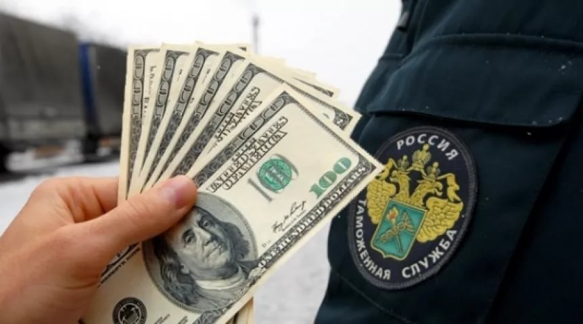
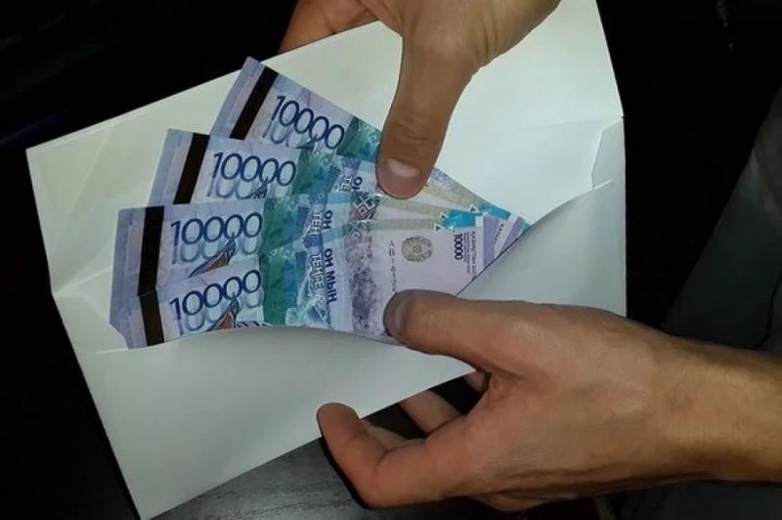
Коррупция в таможенных органах
Наиболее распространенными видами коррупционных преступлений, совершаемых таможенниками, являются: получение взятки (ст. 290 Уголовного кодекса Российской Федерации (далее — УК РФ), превышение должностных полномочий (ст. 286 УК РФ) и халатность (ст. 293 УК РФ).
Таким образом, несмотря на предпринимаемые уголовно-правовые меры противодействия коррупции в таможенных органах минимизировать уровень коррупционных проявлений в таможенной сфере не представляется возможным.

Slide 9
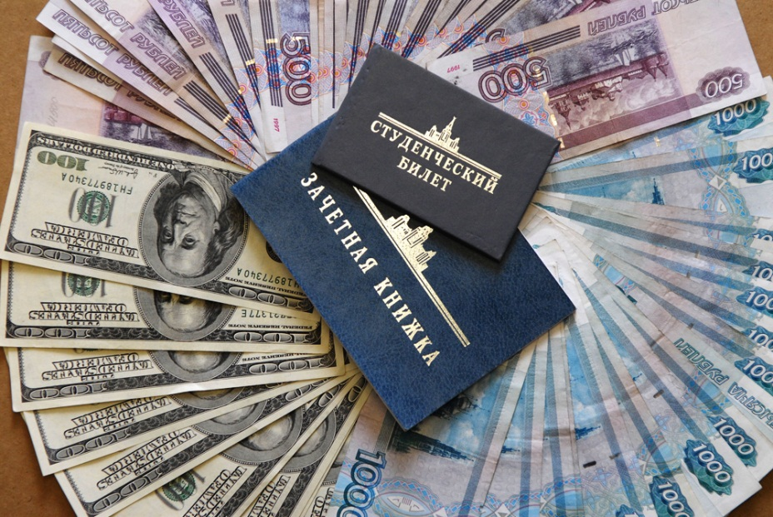
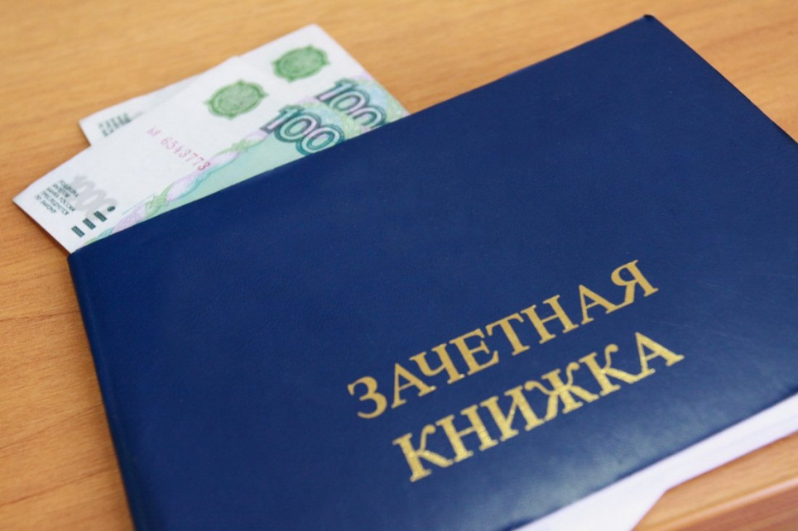
Коррупция в образовании
Образование - одна из наиболее опасных сфер существования коррупции, поскольку еще в юном возрасте молодые люди вынуждены встраиваться в сложившиеся коррупционные системы отношений, в результате чего формируется привыкание к коррупции, восприятие коррупции как допустимого, привычного явления, готовность к вступлению в коррупционные отношения. Студенты понимают, что коррупция - это негативное явление, с которым необходимо бороться, но, вместе с тем, готовы дать взятку за получение зачета или оценки, чтобы избежать сложную, требующую значительных физических и временных затрат подготовку к зачетам и экзаменам.

Slide 10
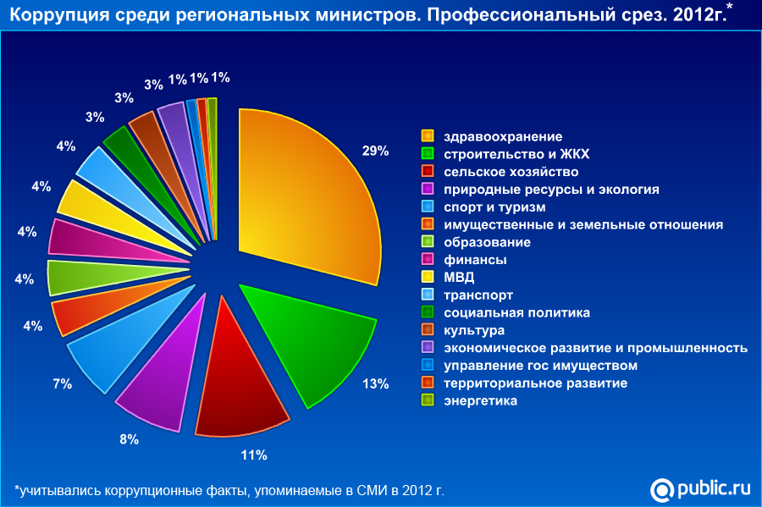
Статистика коррупции в мире, в стране
Россия заняла 135-е место в списке по итогам 2017 года
Менее склонны к подкупу бизнесмены из Бельгии и Канады (по 8,8 балла из 10 возможных).
Третье место у Голландии и Швейцарии (8,7 балла).
Россия с 5,9 баллами заняла последнее место, получив самый высокий национальный показатель взяткоёмкости
По объему и частоте взяток Россия обогнала не только развитые государства Запада, но и своих коллег по группе БРИК – Бразилию (17-е место), Индию (19-е место) и Китай (21-е место).

Slide 11
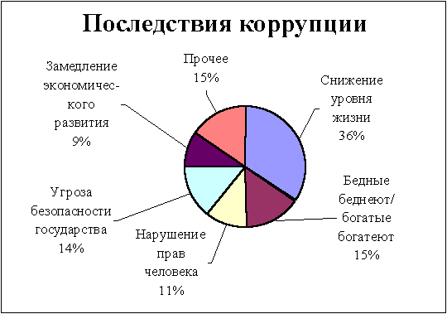
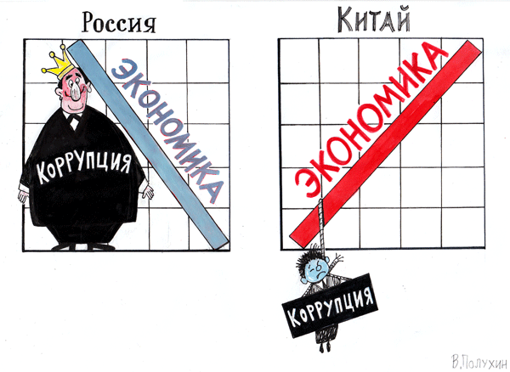
Политические
Последствия коррупции
Социальные
расходование государственных средств и ресурсов. Рост социального неравенства, бедность
Усиление организованной преступности
Морально-нравственные нормы теряют значение
Безнаказанность преступников
Рост социальной напряженности
Неспособность власти решать социальные проблемы из-за «откатов» в ущерб бюджетной сфере
Невозможность осуществления демократических принципов;
Нарушение принципа верховенства закона ;
Исчезновение реальной политической конкуренции
Неэффективность политических и судебных институтов
Падение престижа страны
Уменьшение доверия к власти, отчуждение ее от общества
Экономические
Неэффективное распределение и расходование государственных средств и ресурсов ;
Рост теневой экономики, налоговые потери
Снижение эффективности экономики страны в целом
Искажение (повышение) цен
Ухудшение инвестиционного климата, снижение инвестиций
Снижение конкуренции в ущерб экономическому развитию

Slide 12
«Коррупция – самое большое зло, потому что это разрушение духовности человека». А. Дементьев, поэт.
Коррупция страшное социальное зло,
оно многолико
«Горе тем, которые за подарки оправдывают виновного и правых лишают законного!» (Библия. Ветхий Завет)
Меткое слово народа
Совесть в конверте не утаишь.
Продать совесть можно, а купить сложно.
Лучше бедность, да честность, нежели прибыль, да стыд.
Закон, что паутина: шмель проскочит, а муха увязнет.
Рыба гниет с головы.
Что мне законы, коли судьи знакомы

Slide 13
Чтобы Россия стала процветать
Нужна новая
антикоррупционная политика
в нашей стране,
А в каждой школе -
Систематическое антикоррупционное
воспитание на уроках и
во внеклассной работе
Тот, кто становится пресмыкающимся, червём, может ли затем жаловаться, что его раздавили? (Э. Кант)
Позорно не наказание, а преступление. (И Гердер)
Использованные ресурсы
https://school-science.ru/5/20/33931
https://en.ppt-online.org/185578
https://revolution.allbest.ru/law/00759423_0.html
https://studwood.ru/1239361/pravo/korruptsiya_meditsine
http://porogoosh.edusite.ru/p40aa1.html
https://genproc.gov.ru/anticor/

